Slide 1
在线教育项目汇报
小组：第四组
组长：秦健铭
组员：余绮清、胡杰晖、金梁

Slide 2
项目背景需求
四
用户咨询主题
用户意向主题
用户报名主题
学生考勤主题
咨询系统
SCRM客户系统
教学系统

Slide 3
项目技术及分工
四
咨询
意向
报名
考勤
秦、余
胡、金
秦
胡
余、金
hdfs | sqoop | hive | presto

Slide 4
项目进度
四
8月8日
8月9日
8月11日
8月12日
8月14日
8月15日
ODS
ODS
DWD
DWD
各自汇总
报表

Slide 5
用户咨询主题 -- 分层
四
ODS
sqoop
天
天
DWD
清洗转换
年/季度/月/天
年/季度/月/日
DWB
HIVE/orc/snappy
web_chat_ems_dwd
web_chat_text_ems_dwd
年/季度/月/天
DM
聚合汇总
年/季度/月/天

Slide 6
用户咨询主题 -- 主要处理
四
substr(create_time)
from web_chat_ems
join web_chat_text_ems
on wcte.id = wce.id
yearinfo
quarterInfo
monthInfo
hourinfo
where msg_count >= 1

Slide 7
用户咨询主题 -- 技术和优化
四
开启动态分区配置
使用hive压缩
写入时压缩生效
写入数据强制分桶
开启强制排序

Slide 8
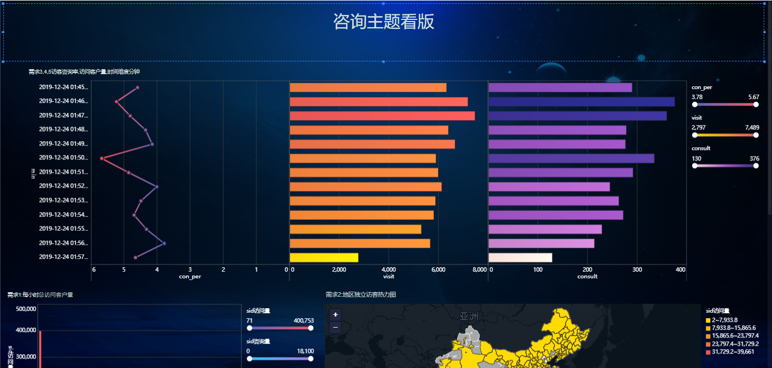
用户咨询主题 -- 结果展示
四

Slide 9
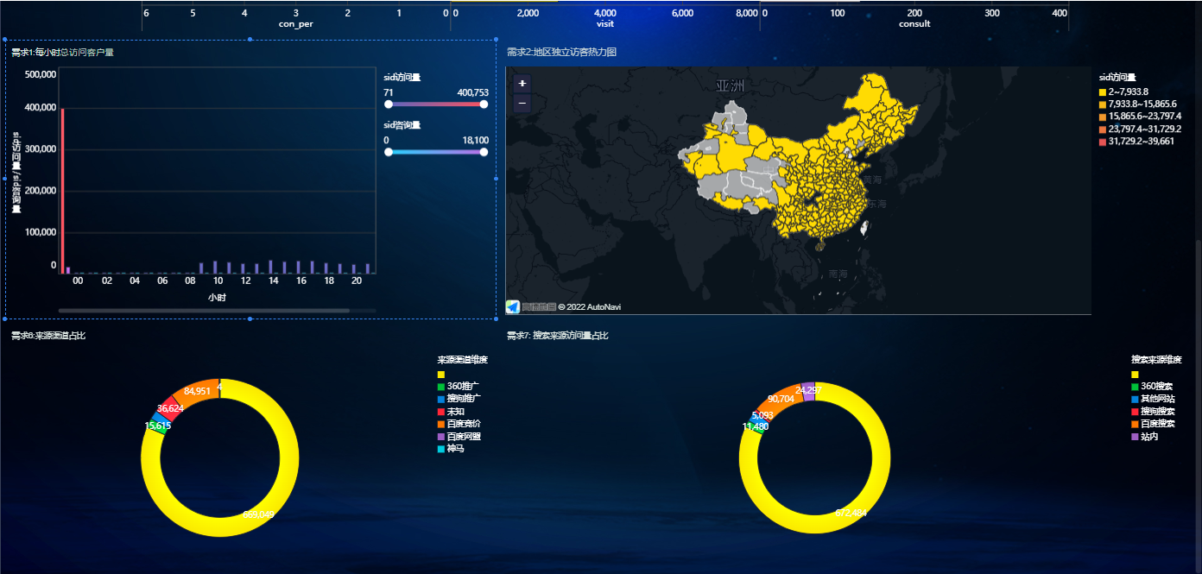
用户咨询主题 -- 结果展示
四

Slide 10

用户报名主题
四
需求分析:
只有需求5需要用到意向人数,其他的需求都需要98个人的报名人数来作为总体进行分析,其中需求6的线上有效报名数是需要加一个筛选条件,仅限线上报名的指标,总共84个人,有效线索483个人,线上有效转化率17.913%
其他需求都是按照98人作为主体然后进行不同维度的分析包括,有的包括年和月,具体根据数据情况,进行统计的分析.

Slide 11
用户报名主题
四
建模分析:主要分为以下几层
ods层,源数据层,用sqoop将mysql里的数据导入到hive里面,注意使用分区,且注意hive和mysql中字段格式不同,hive用string代替varchar,还有int类型,大部分使用string类型代替mysql中不清楚的类型,减少语法错误.要看清楚不同数据库支持的数据类型.
dwd层,对customer_relationgship进行数据清洗,只保留未被删除的,即 deleted = 'false'的数据.其他表进行简单清洗,然后基本不动进入dwd层
dwb层,将可能需要的字段挑选出来,使用leftjoin,将customer_relationgship作为主表,关联其他表,生成宽表.
dm层,计算出两张表,将报名人数98的数据作为1张表,和意向人数45918作为意向表,使用了grouping和groupby,groupingsets,来进行分组统计数据.在帆软软件进行不同需求的分析做出不同数据看版.
老板急需数据看版的方法,

Slide 12
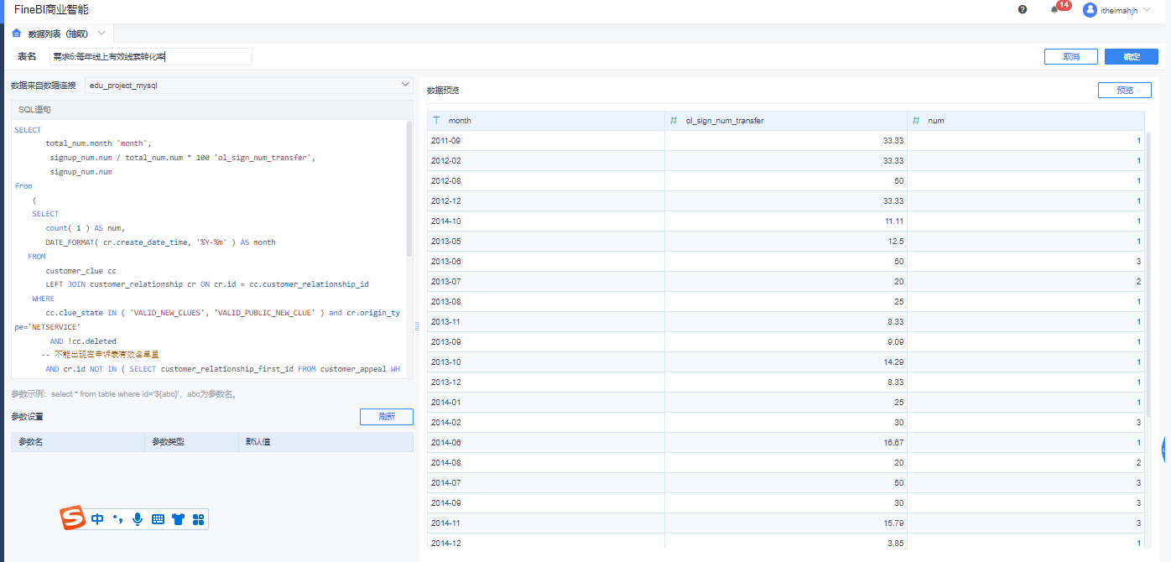
用户报名主题
四
老板急需数据看版的方法:

Slide 13
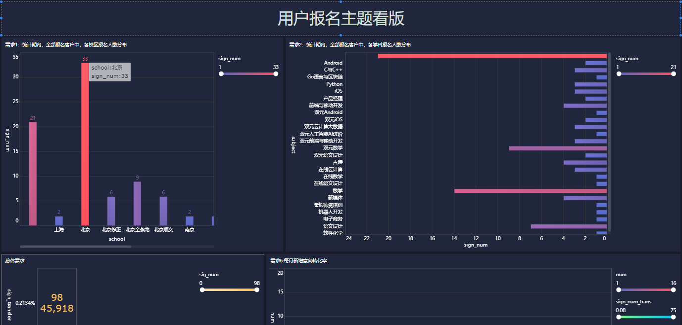
用户报名主题
四

Slide 14
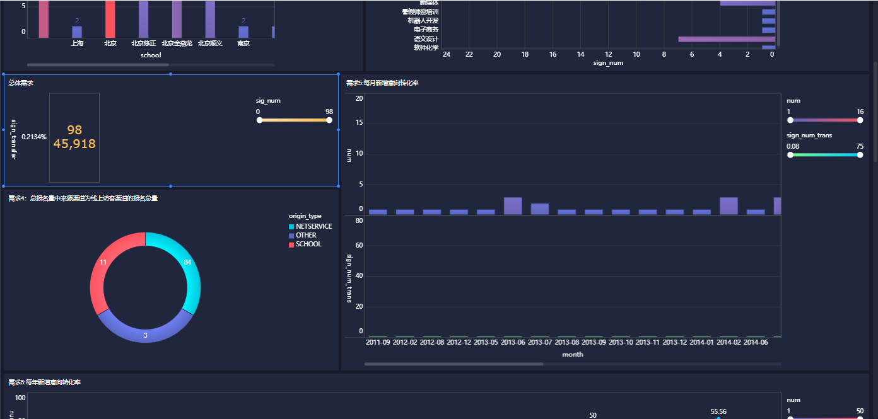
用户报名主题
四

Slide 15
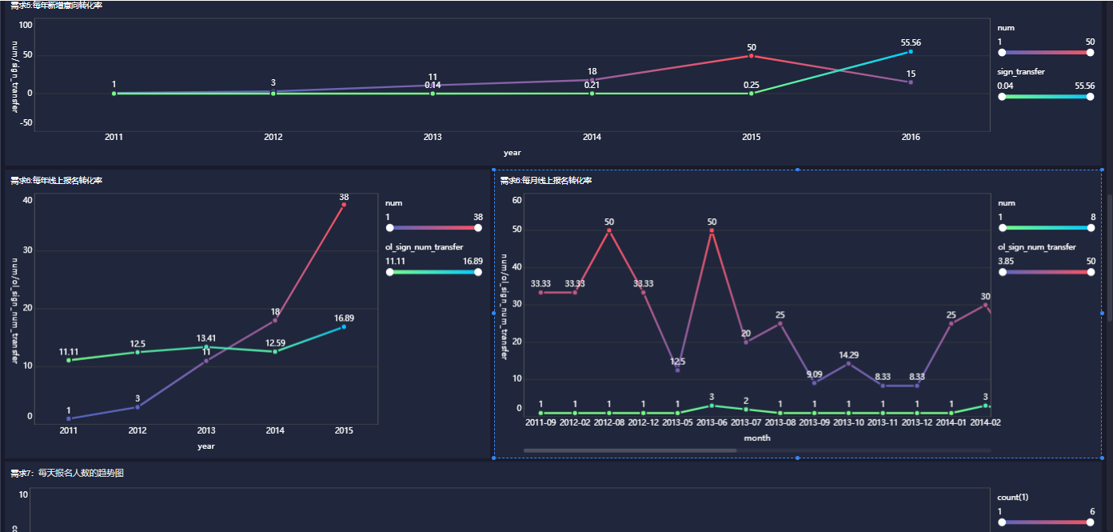
用户报名主题
四

Slide 16
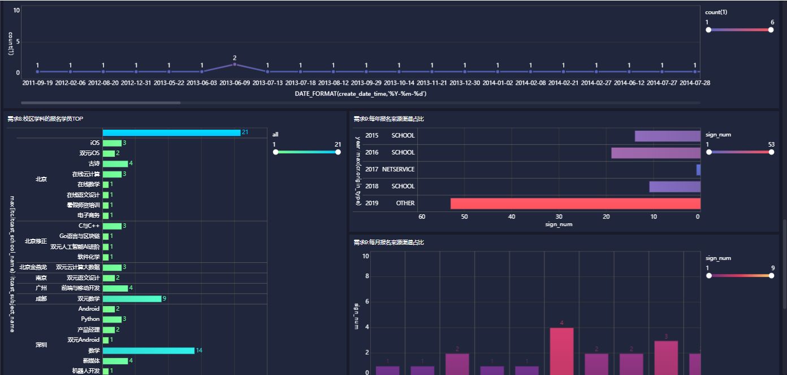
用户报名主题
四

Slide 17
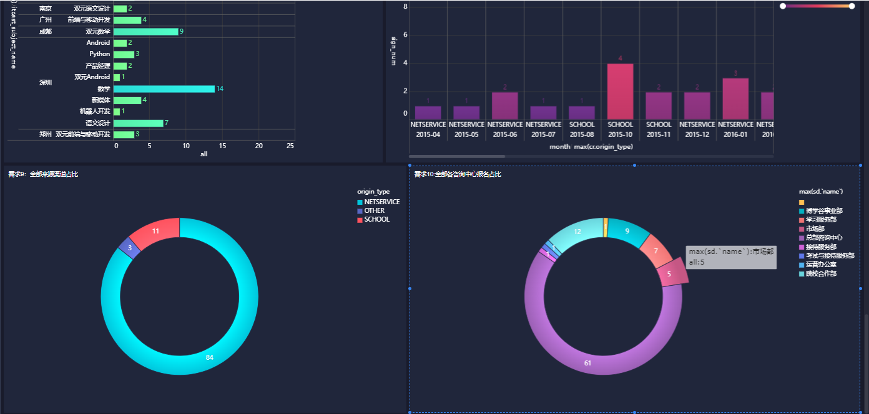
用户报名主题
四

Slide 18
学生考勤主题—分层
四
DWS
时间维度：
日
指标：
班级出勤人数、出勤率、迟到人数、迟到率、请假人数、请假率、旷课人数、旷课率
粒度：
上午、下午、晚自习
表：
学生出勤表、班级出勤表、班级请假表、班级旷课表、班级汇总表
ODS
操作：
抽取数据、添加抽取日期分区、转换数据类型
作用：
保留原始数据，部分清洗转换

Slide 19
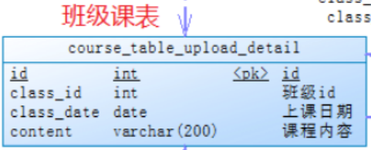
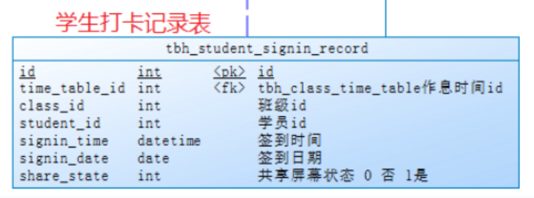
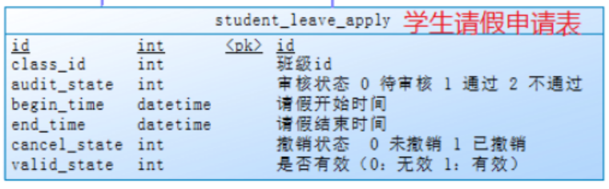
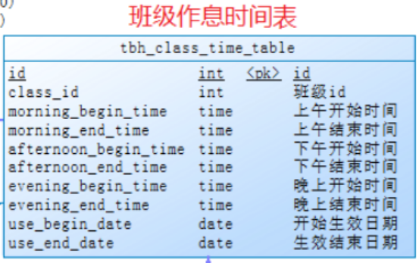
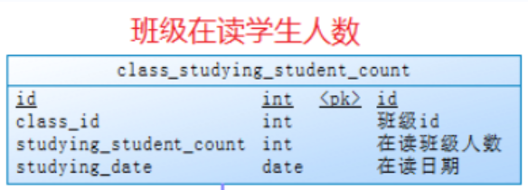
学生考勤主题—DWS实现步骤
四
学生出勤表
班级出勤表
班级请假表
班级旷课表
班级汇总表

Slide 20
学生考勤主题—学生出勤表
四
建表：
指标：出勤情况、迟到情况
粒度：上、下、晚
维度：学生
字段：学生每日出勤+迟到状态
分区：抽取数据的日期
表关联：学生打卡记录表、班级作息时间表、班级课表
关联字段：班级id、上课时间
清洗：
1、将课程表中 content 为空、开班典礼的清洗
2、清洗休息日打卡数据
3、清洗无效打卡时间
去重：
取每个时间段内第一条打卡记录。
出勤：上课前40分钟，上课结束
正常出勤：上课前40分钟-上课后10分钟
迟到：上课后10分钟-上课结束

Slide 21
学生考勤主题—班级出勤表
四
建表：
指标：出勤人数、迟到人数
粒度：上、下、晚
维度：班级
分区：抽取数据的日期
表关联：学生出勤表、班级人数表
关联字段：班级id、上课时间
实现：
将学生出勤情况计算总和
出勤：上课前40分钟，上课结束
正常出勤：上课前40分钟-上课后10分钟
迟到：上课后10分钟-上课结束

Slide 22
学生考勤主题—班级请假表
四
建表：
指标：请假人数
粒度：上、下、晚
维度：班级
分区：抽取数据的日期
表关联：请假申请表、班级人数表、作息时间表
关联字段：班级id、上课时间
数据清洗：
请假撤销状态（否）、审核状态（已审核）、有效状态（是）
实现：
上课开始时间处于请假开始结束时间之间，则为有效的请假数据

Slide 23
学生考勤主题—班级旷课表
四
建表：
指标：旷课人数
粒度：上、下、晚
维度：班级
分区：抽取数据的日期
表关联：学生出勤表、学生请假表、班级人数表
关联字段：班级id、上课时间
数据清洗：
主表为请假表，存在无请假但有旷课的天数据，运算需要去空
实现：
班级人数－班级出勤人数-班级请假人数=旷课人数

Slide 24
学生考勤主题—班级汇总表
四
建表：
指标：旷课人数
粒度：上、下、晚
维度：班级
分区：抽取数据的日期
表关联：学生出勤表、学生请假表、班级人数表
关联字段：班级id、上课时间
实现：
出勤人数/当天上课总人数=出勤率
……

Slide 25
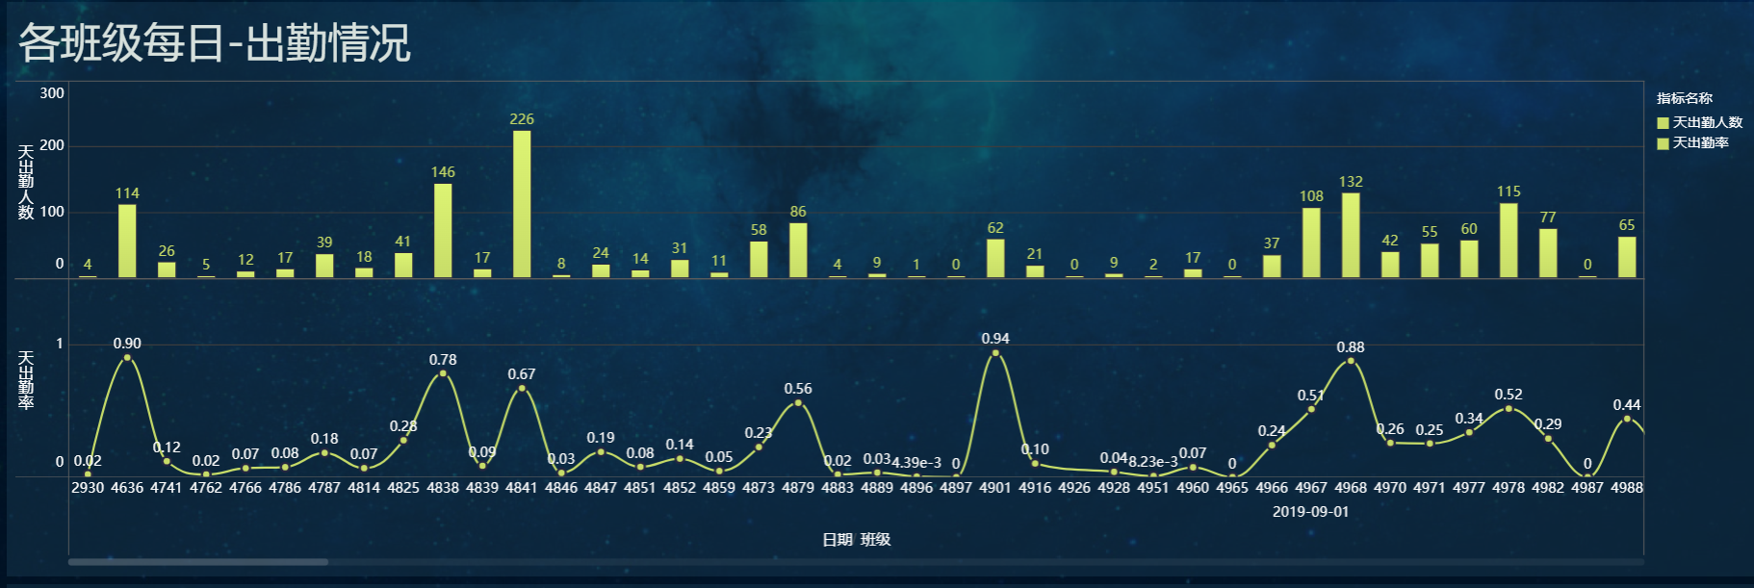
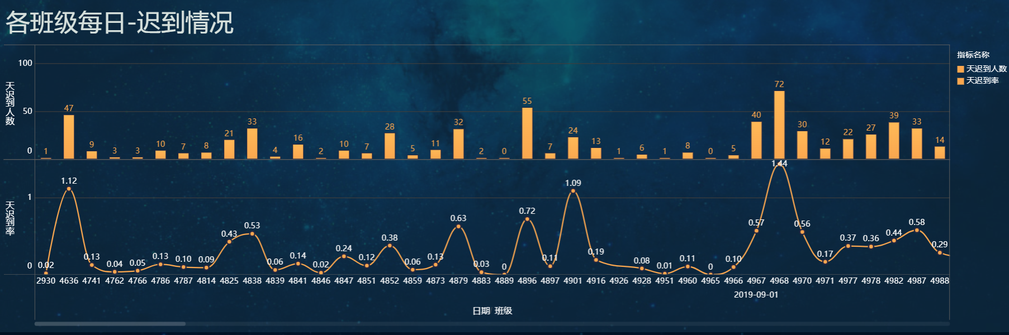
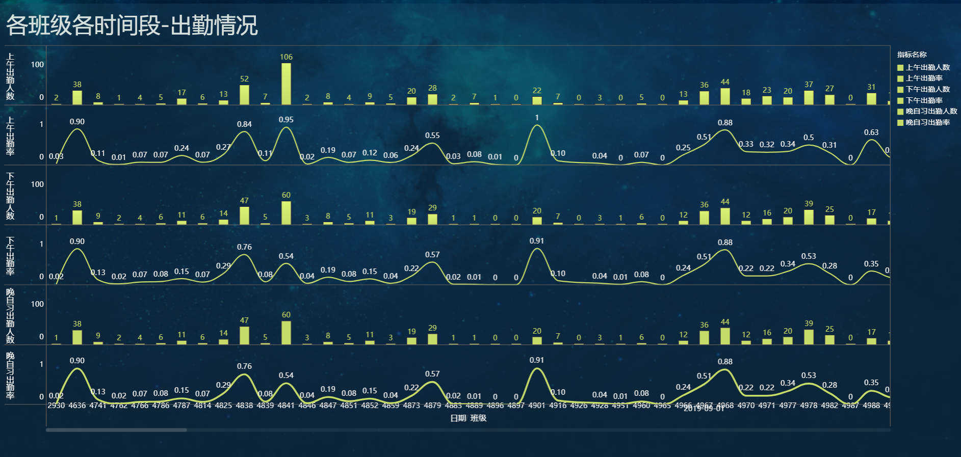
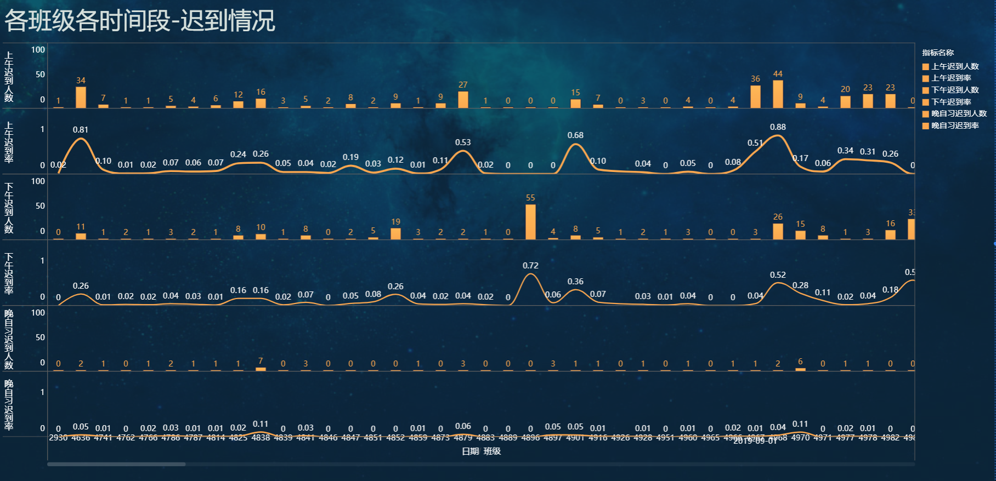
学生考勤主题—学生考勤需求报表
四

Slide 26
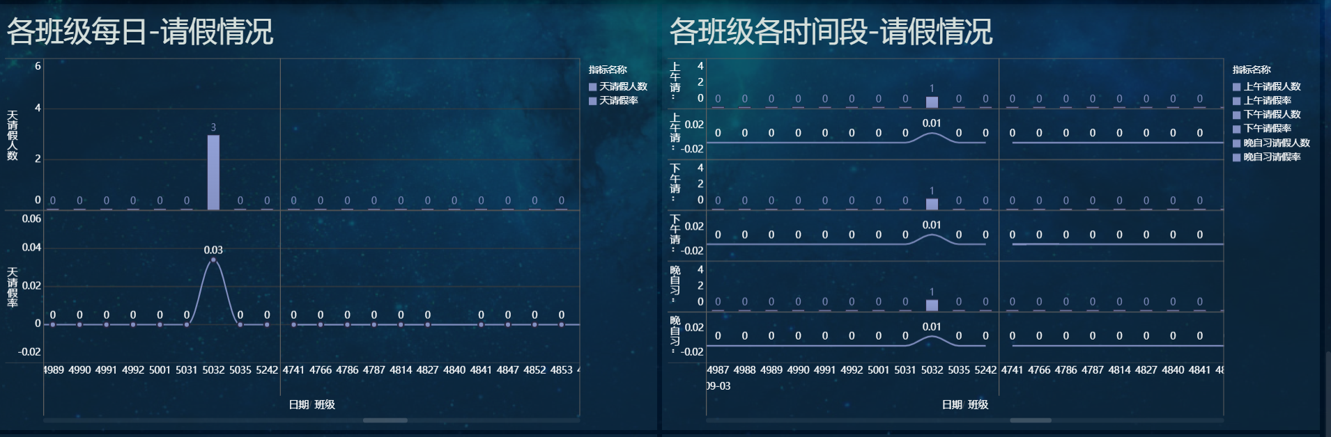
学生考勤主题—学生考勤需求报表
四

Slide 27
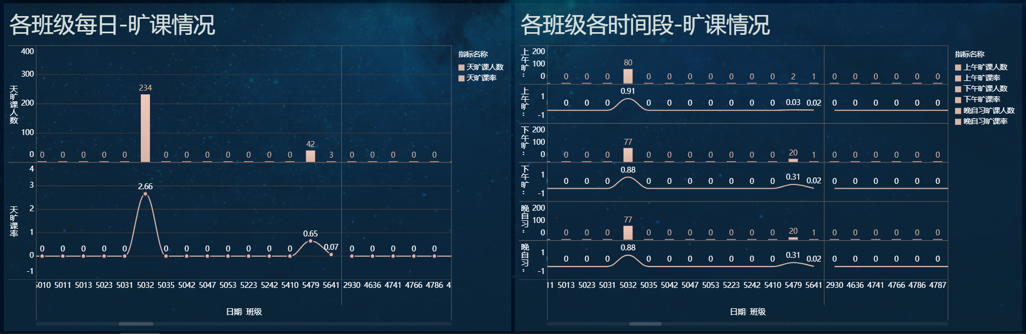
学生考勤主题—学生考勤需求报表
四

Slide 28
学生考勤主题—技术与优化
四
技术：
mysql、sqoop、hive、hdfs、mr、presto、fineBI

Slide 29
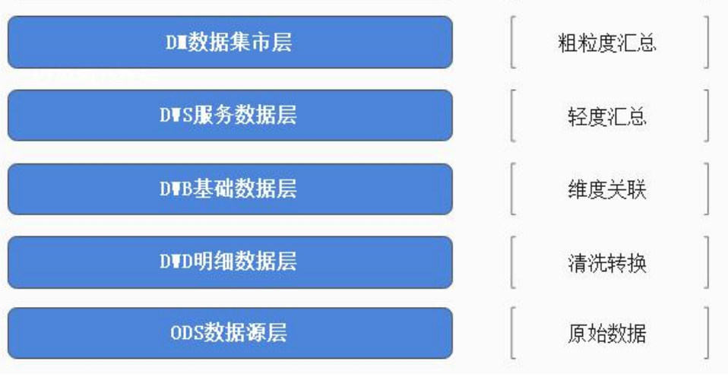
用户意向主题
四
分层
技术使用
① mysql
② sqoop
③ hive
④ hadoop生态
⑤ presto
⑥ finebi

Slide 30
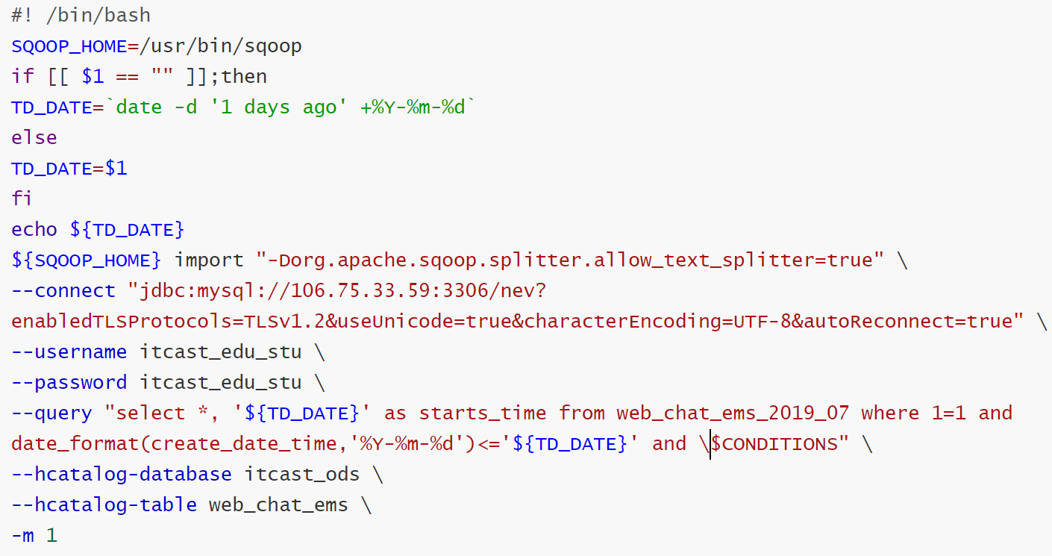
用户意向主题
四
ODS层 - 保留最原始的数据
技术：SQOOP
注意：
① mysql导入hive时，识别字段类型
② mysql导入hive时，解决中文乱码
③ ${TD_DATE}需要加上引号，否则
日期识别错误
④ 找早于TD_DATE的数据
⑤ and \$CONDITIONS"

Slide 31
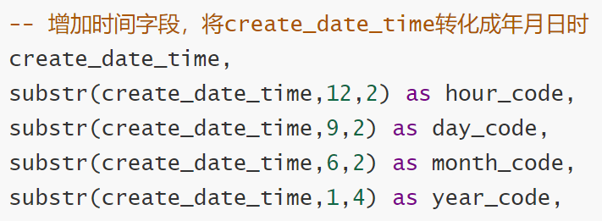
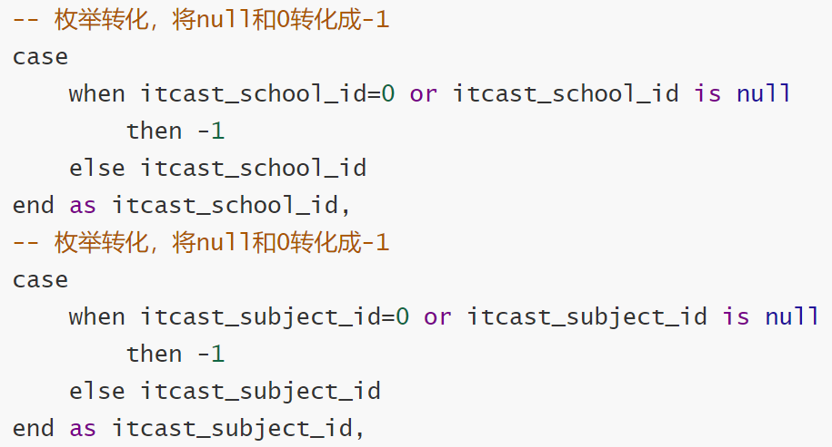
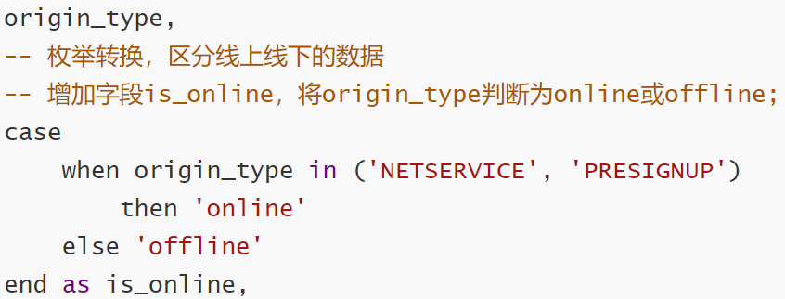
用户意向主题
四
DWD层：数据清洗、转换
技术：Hive
- 时间转换
- 枚举转换
customer_relationship:

Slide 32
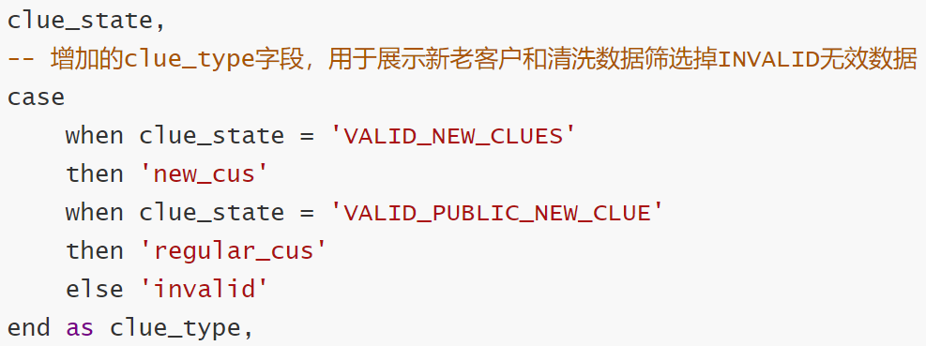
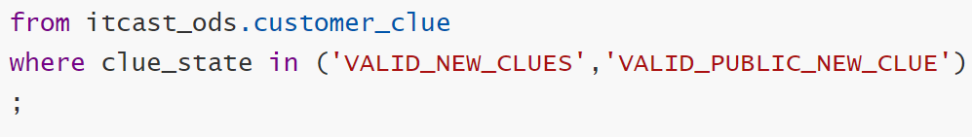
用户意向主题
四
DWD层：数据清洗、转换
技术：Hive
- 枚举转换
- 数据清洗
customer_clue:

Slide 33
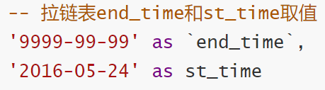
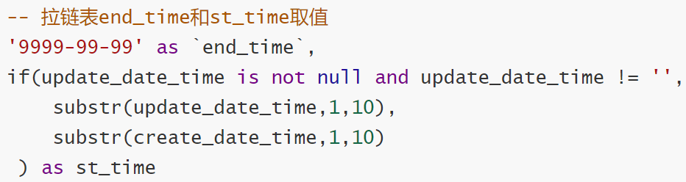
用户意向主题
四
DWD层：拉链表
技术：Hive
- 拉链表
- 内存溢出优化
customer_relationship:
内存溢出优化：
① 关闭map join优化
② 打开有序动态分区
③ 关闭推测执行
customer_clue:

Slide 34
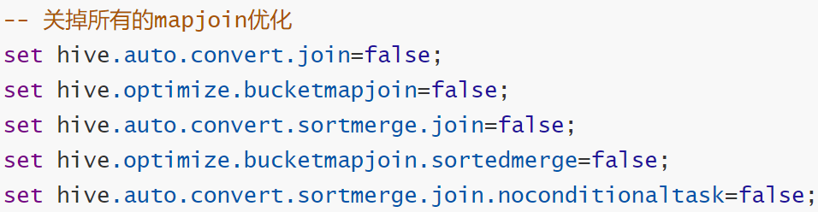
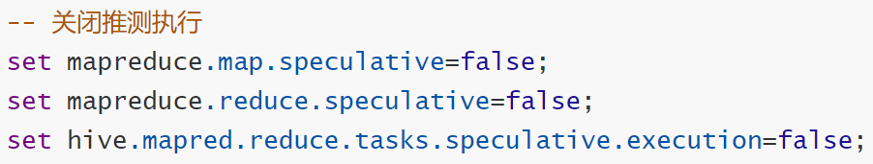
用户意向主题
四
DWD层：优化
技术：Hive
- 内存溢出优化

Slide 35
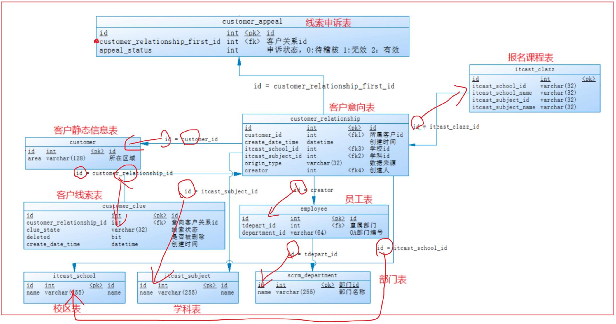
用户意向主题
四
DWB层：宽表
弄清楚连接字段

Slide 36
用户意向主题
四
DWS层：轻度汇总(小时)
技术：Hive + Presto
- grouping sets
- grouping
- case when
- concat
建表：一边计算需求，一边总结需要的字段
主要方法：
① grouping sets + case when +grouping => 用于确定group_type
处理时间日期（用于统计当前行的字段的日期-年月日时）：
② concat(year_code,'-',month_code,'-',day_code,' 'hour_code)
添加主题类型字段group_type：
③ case when
指标计算：
④ count(distinct customer_relationship_id) as cus_count
⑤ count(distinct if(appeal_status is null, relationship_id, null)) as valid_clue_count
字段筛选：
⑥ where customer_clue_clue_type in ('new_cus','regular_cus') => 只保留新老用户，去除无效用户

Slide 37
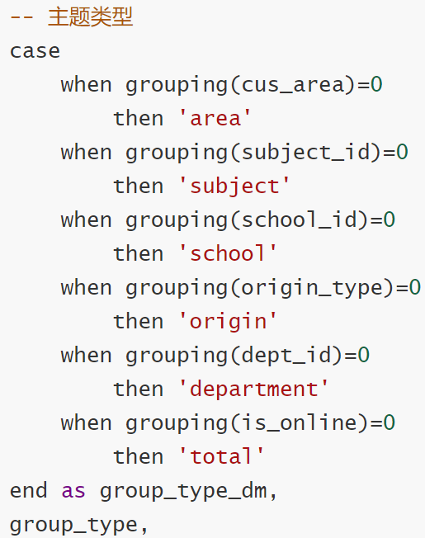
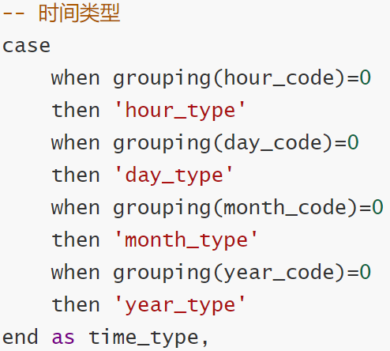
用户意向主题
四
DM层：数据集市
技术：Hive + Presto
建表：使用DWS的表
关键点：
① 创建临时表，使用 where group_type_dm = group_type 使数据对上
② 使用time_type字段：
③ 使用group_type字段：
time_type和group_type主要用于后期筛选，
用where可以选择哪个主题的哪个时间维度的数据。

Slide 38
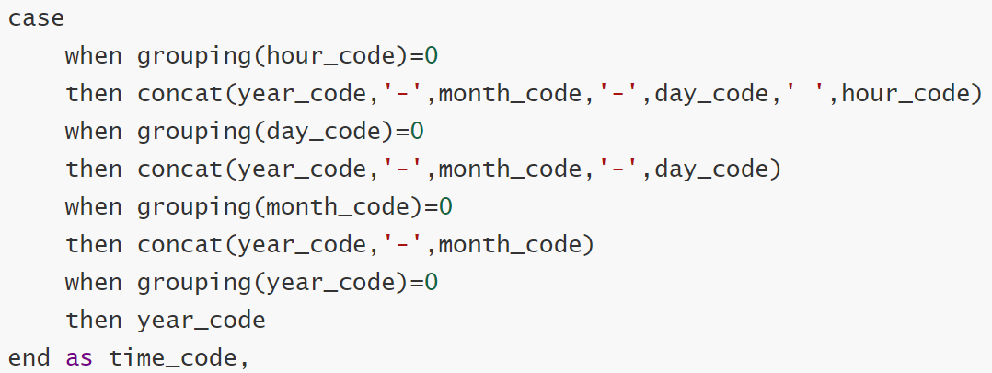
用户意向主题
四
DM层：数据集市
技术：Hive + Presto
④ case when 按顺序读取grouping => 当前行统计的数据的时间
指标计算：
⑤ count => sum

Slide 39
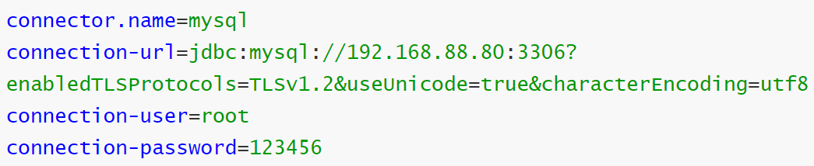
用户意向主题
四
导出mysql
配置两台虚拟机的文件
/export/server/presto/etc/catalog/mysql.properties
重启presto

Slide 40
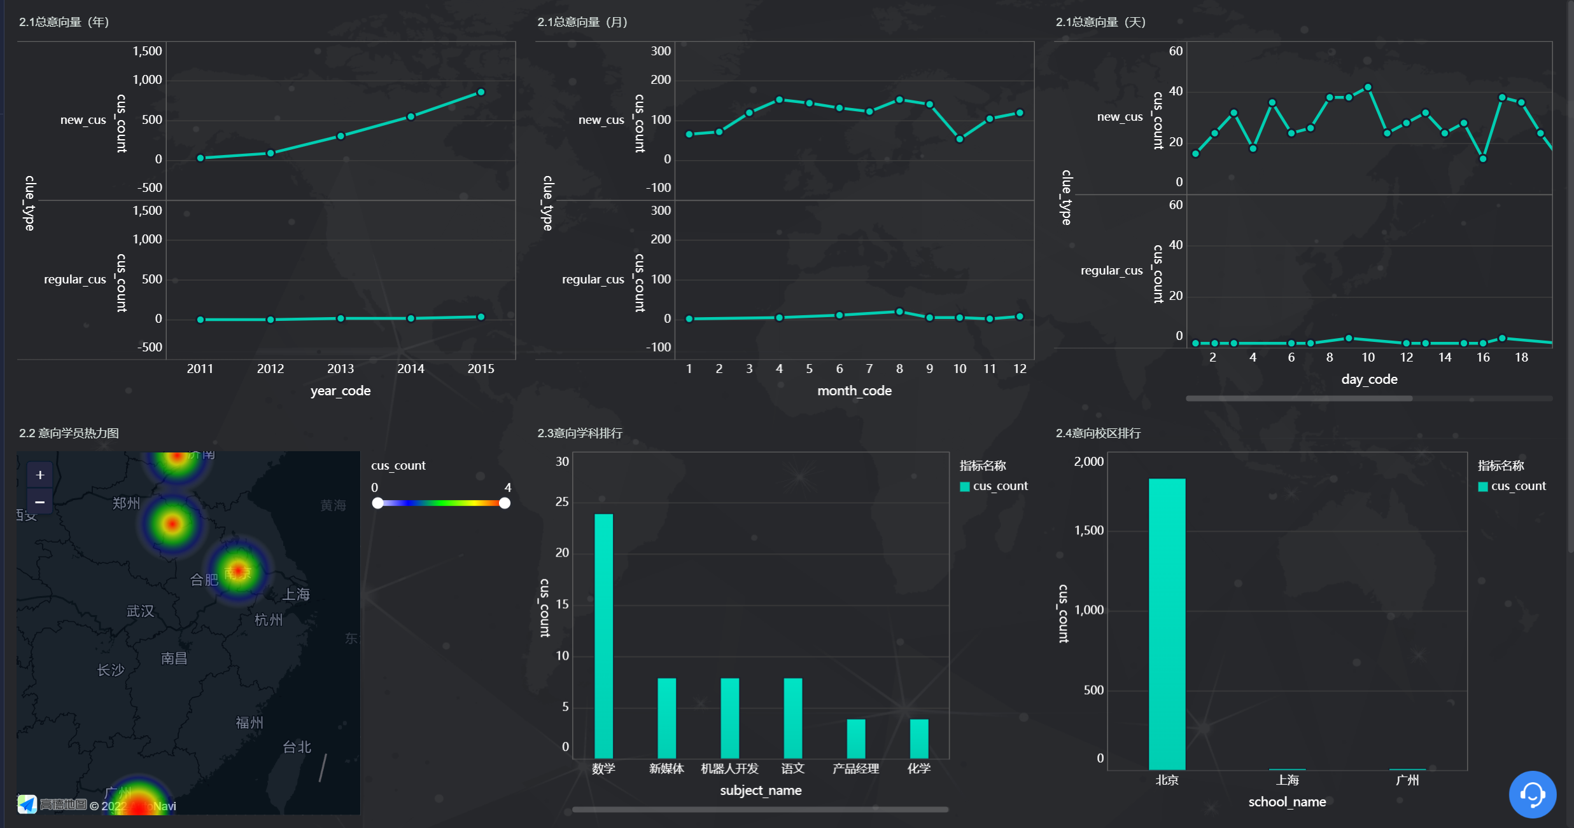
用户意向主题
四

Slide 41
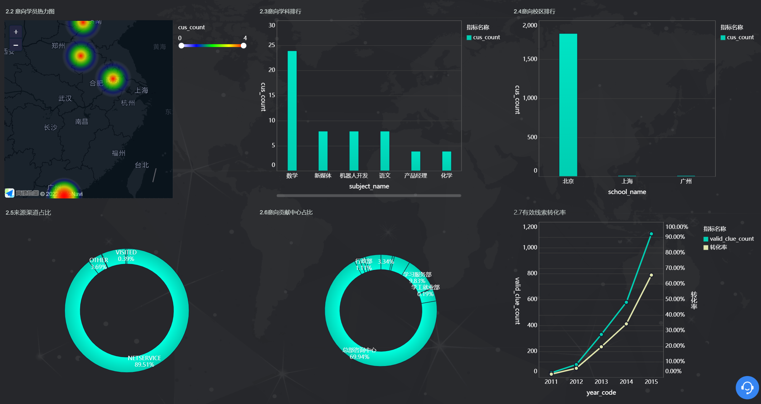
用户意向主题
四

Slide 42
用户意向主题
四
总结： 一定要注意字段类型，一定要注意字段数量

Slide 43
致谢
四
THANK YOU!

